Slide 1

ĐẠI HỌC QUỐC GIA THÀNH PHỐ HỒ CHÍ MINH
TRƯỜNG ĐẠI HỌC KHOA HỌC TỰ NHIÊN
KHOA CÔNG NGHỆ THÔNG TIN
ĐỒ ÁN CUỐI KÌ
KĨ NĂNG SOẠN BÁO CÁO,
TRÌNH BÀY VÀ LÀM VIỆC NHÓM
CHỦ ĐỀ: CÔNG NGHIỆP 4.0
Giáo viên hướng dẫn: Nguyễn Đức Huy
Nhóm thực hiện:
Nguyễn Hoàng Hạ Quyên 18600376
Nguyễn Thị Thanh Thảo 18600250
Lê Thanh Trúc 18600293

Slide 2
CÔNG NGHIỆP 4.0
Ảnh hưởng của cách mạng
công nghiệp 4.0 lên VN
Công nghiệp 4.0 là gì?
6
1
Mặt trái của cách mạng công nghiệp 4.0
5
2
Cách mạng công nghiệp
từ 1.0 đến 4.0
3
Khi một hệ thống được
coi là công nghiệp 4.0
Sự phát triển của nền
công nghiệp 4.0
4

Slide 3

Chương I: Công nghiệp 4.0 là gì?

Slide 4

1.1 Khái niệm về công nghiệp 4.0
Khái niệm Công nghiệp 4.0 hay nhà máy thông minh lần đầu tiên được đưa ra tại Hội chợ công nghiệp Hannover tại Cộng hòa Liên bang Đức vào năm 2011.
Theo Wikipedia, Công nghiệp 4.0 là xu hướng hiện thời trong việc tự động hóa và trao đổi dữ liệu trong công nghệ sản xuất. Nó bao gồm:
• Các hệ thống không gian mạng thực-ảo
• Internet Vạn Vật
• Điện toán đám mây
Điện toán nhận thức

Slide 5
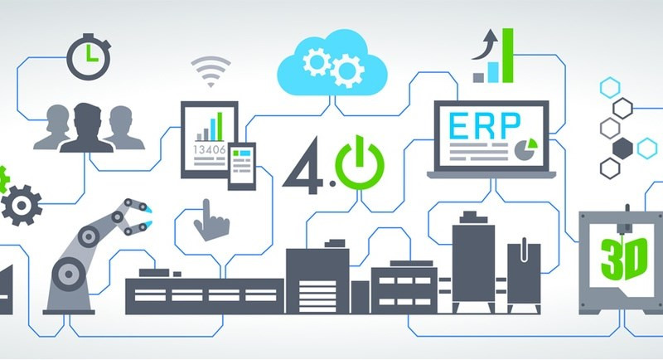

Slide 6
1.2. Nguyên tắc thiết kế trong công nghiệp 4.0
Có 4 nguyên tắc thiết kế trong Công nghiệp 4.0 hỗ trợ các công ty trong việc định dạng và thực hiện viễn cảnh trong Công nghiệp 4.0:
Khả năng tương tác
Minh bạch thông tin
Công nghệ hỗ trợ
Phân quyền quyết định

Slide 7
Chương II: Cách mạng công nghiệp từ 1.0 đến 4.0

Slide 8
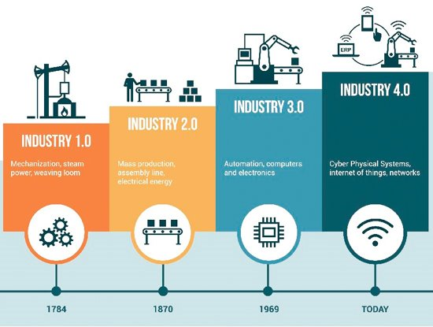
Lịch sử các cuộc cách mạng công nghiệp

Slide 9
2.1. Cách mạng công nghiệp 1.0
Diễn ra vào giữa cuối thế kỉ XVIII đến đầu thế kỉ XIX mở đầu với sự cơ giới hóa ngành dệt may.
Cuộc cách mạng công nghiệp đầu tiên đã mở ra một kỷ nguyên mới trong lịch sử nhân loại – kỷ nguyên sản xuất cơ khí, cơ giới hóa.
Thay thế hệ thống kỹ thuật cũ có tính truyền thống của thời đại nông nghiệp với nguồn động lực là máy hơi nước và nguồn nguyên, nhiên vật liệu và năng lượng mới

Slide 10
Thành tựu đạt được sau cách mạng công nghiệp 1.0
Năm 1784, James Watt phụ tá thí nghiệm của một trường đại học đã phát minh ra máy hơi nước.
Năm 1785, linh mục Edmund Cartwright cho ra đời máy dệt vải giúp tăng năng suất dệt lên tới 40 lần.
Năm 1784, Henry Cort đã tìm ra cách luyện sắt “puddling”. Tuy đã luyện được sắt có chất lượng hơn nhưng vẫn chưa đạt được độ bền của máy móc.
Năm 1885, Henry Bessemer đã phát minh ra lò cao có khả năng luyện gang lỏng thành thép, khắc phục được những nhược điểm của chiếc máy trước đó.
Năm 1804, máy xe lửa đầu tiên chạy bằng hơi nước ra đời. Đến năm 1829 vận tốc xe dã đạt đến 14 dặm/giờ.
Năm 1807, Robert Fulton đã chế ra tàu thủy chạy bằng hơi nước thay thế cho những mái chèo hay những cánh buồm.

Slide 11
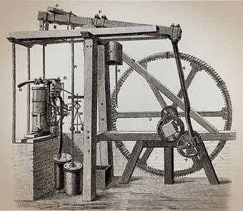
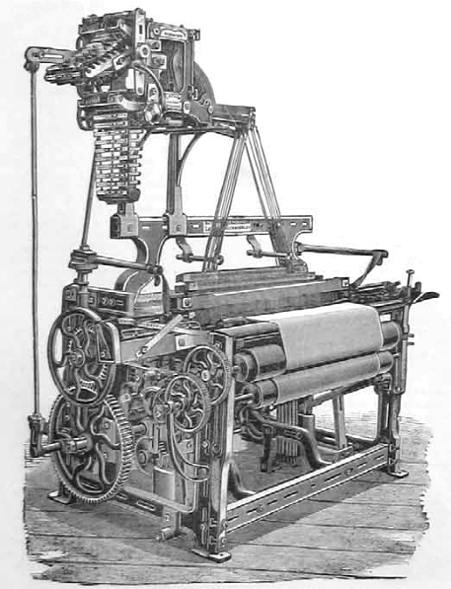
Máy hơi nước của James Watt
Máy dệt vải của Edmund Cartwright

Slide 12
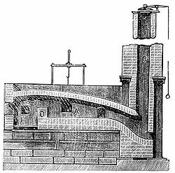
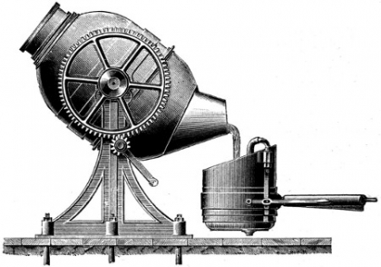
Lò luyện sắt pudding của Henry Cort
Lò luyện gang thành thép của Henry Bessemer

Slide 13
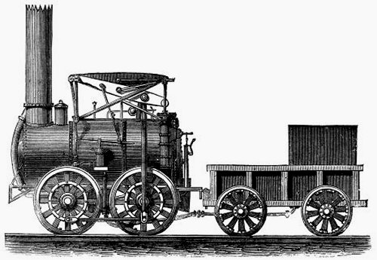
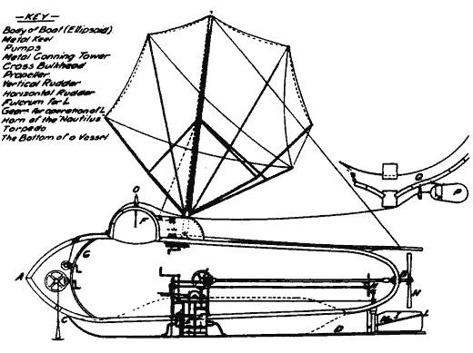
Xe lửa đầu tiên chạy bằng hơi nước
Sơ đồ tàu thủy hơi nước của Robert Fulton

Slide 14
2.2. Cách mạng công nghiệp 2.0
Ngay sau cuộc cách mạng công nghiệp lần thứ nhất, cuộc cách mạng lần thứ 2 tiếp diễn sau đó từ nửa cuối thế kỷ 19 nhờ dầu mỏ và động cơ đốt trong.
Thời kỳ này, điện năng được sử dụng nhiều hơn và công nghệ kỹ thuật được phát triển vượt bậc, các ngành sản xuất cũng biến chuyển nhanh chóng với hàng loạt dây chuyền sản xuất, tiêu chuẩn chất lượng, tự động hóa...
Nhờ cuộc cách mạng công nghiệp lần thứ 2 này mà thế giới được hưởng tiêu chuẩn sống hiện đại và chất lượng chưa từng có. Mỹ và các nước Tây Âu thời kỳ này là những quốc gia có vị thế dẫn đầu.

Slide 15
Thành tựu đạt được sau cách mạng công nghiệp 2.0
Năm 1880, các phương tiện truyền thông như điện tín và điện thoại ra đời, liên lạc bằng điện thoại ngay lập tức được ứng dụng trên khắp thế giới.
Đầu thế kỷ XX hình thành một lĩnh vực kỹ thuật điện mới là điện tử học và ngành công nghiệp điện tử ra đời, mở đầu kỷ nguyên điện khí hóa.
Trong lĩnh vực kỹ thuật quân sự diễn ra cuộc cách mạng cơ khí hóa và tự động hóa, vũ khí trang bị mà điển hình là các phương tiện chiến tranh được sử dụng trong chiến tranh thế giới thứ nhất.

Slide 16
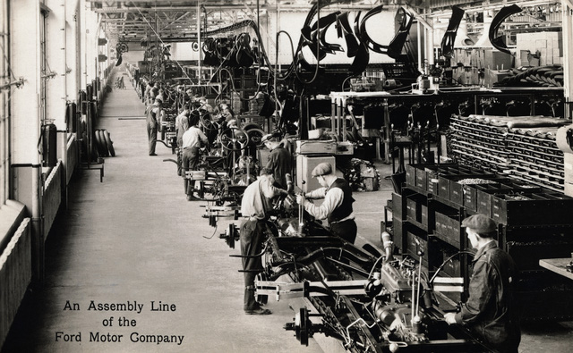
Một xưởng sản xuất của nhà máy sản xuất xe hơi Ford

Slide 17
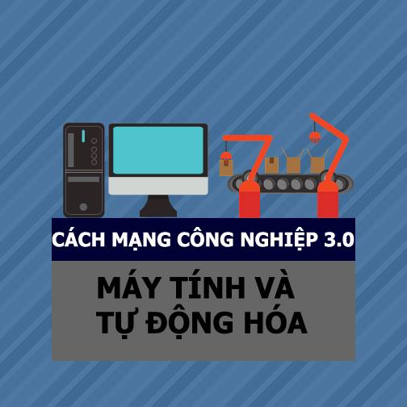
2.3. Cách mạng công nghiệp 3.0

Slide 18
Những tiêu biểu cuộc cách mạng lần thứ 3
Xuất hiện vào khoảng từ 1969, với sự ra đời và lan tỏa của công nghệ thông tin (CNTT), sử dụng điện tử và công nghệ thông tin để tự động hóa sản xuất.
Cuộc cách mạng 3.0 còn được gọi là cuộc cách mạng máy tính hay cách mạng số bởi vì nó được xúc tác bởi sự phát triển của chất bán dẫn, siêu máy tính, máy tính cá nhân (thập niên 1970 và 1980) và Internet (thập niên 1990).
Những tiến bộ trong Cuộc Cách mạng Công nghiệp lần thứ ba bao gồm máy tính cá nhân, internet và công nghệ thông tin và truyền thông (ICT).

Slide 19
2.4. Cách mạng công nghiệp 4.0
Diễn ra từ những năm 2000 nhờ sự kết hợp giữa các công nghệ lại với nhau, xóa đi ranh giới giữa vật lý, kỹ thuật và sinh học.
Tháng 10 năm 2012, Nhóm Công tác về Công nghiệp 4,0 trình bày một loạt các khuyến nghị về thực hiện Công nghiệp 4.0 cho chính phủ liên bang Đức. Các thành viên của Nhóm Công nghiệp 4.0 được công nhận là những người cha sáng lập và là động lực đằng sau Industry 4.0.
Những yếu tố cốt lõi của Kỹ thuật số trong cách mạng 4.0 sẽ là: Trí tuệ nhân tạo (AI), Vạn vật kết nối (IoT) và dữ liệu lớn (Big Data).

Slide 20
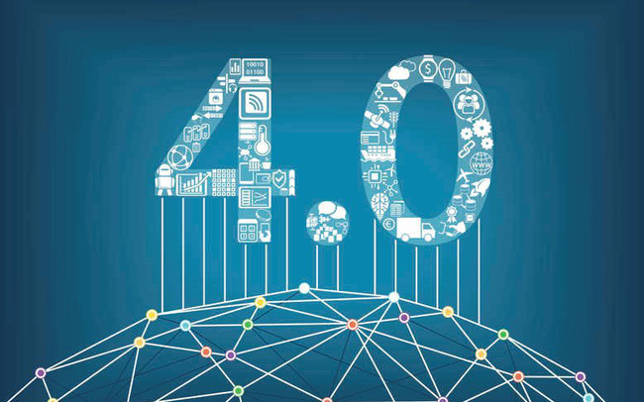
Những thành tựu ngành công nghiệp 4.0 đem lại cho chúng ta
Kỷ nguyên smartphone
Khoa học robot và Trí tuệ nhân tạo.
Big Data – Dữ liệu lớn
Thương mại điện tử
Năng lượng sạch
Thực tế ảo
Phát triển hệ thống giáo dục
Ô tô bay

Slide 21
Chương III: Sự phát triển của ngành công nghiệp 4.0

Slide 22

Sự phát triển của ngành công nghiệp 4.0 bao gồm 3 lĩnh vực:
Lĩnh vực kĩ thuật số
Lĩnh vực công nghệ sinh học
Lĩnh vực vật lý

Slide 23

3.1. Lĩnh vực kĩ thuật số

Slide 24
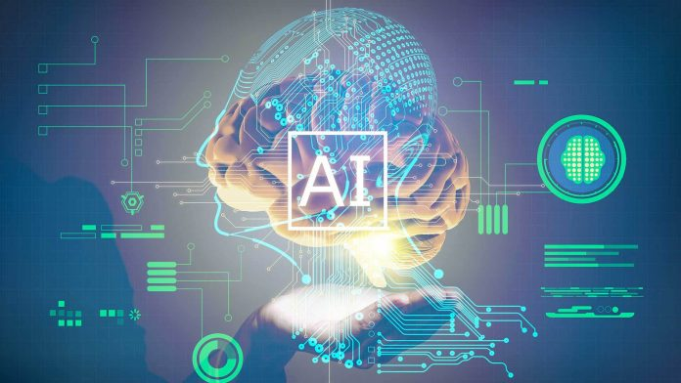
Trí tuệ nhân tạo (Artificial Intelligence)
AI là trí tuệ do con người lập trình tạo nên với mục tiêu giúp máy tính có thể tự động hóa các hành vi thông minh như con người.
Cụ thể, trí tuệ nhân tạo giúp máy tính có được những trí tuệ của con người như: biết suy nghĩ và lập luận để giải quyết vấn đề, biết giao tiếp do hiểu ngôn ngữ, tiếng nói, biết học và tự thích nghi.

Slide 25
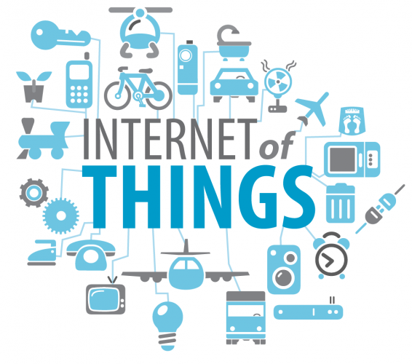
Internet vạn vật (Internet of Things)
Internet Vạn Vật cung cấp kết nối chuyên sâu cho các thiết bị, hệ thống và dịch vụ, kết nối này mang hiệu quả vượt trội so với kiểu truyền tải máy – máy, đồng thời hỗ trợ đa dạng giao thức, miền (domain), và ứng dụng.
Một vật trong IoT có thể là một người với một trái tim cấy ghép; một động vật ở trang trại với bộ chíp sinh học hoặc bất kỳ vật thể tự nhiên hay nhân tạo nào mà có thể gán được một địa chỉ IP và cung cấp khả năng truyền dữ liệu thông qua mạng lưới.

Slide 26

Nhà thông minh (Smarthome)
Nhà thông minh (Smarthome) là một ngôi nhà hoặc căn hộ mà trong đó các thiết bị điện tử, gia dụng như: hệ thống chiếu sáng, tivi, điều hòa, tủ lạnh, hệ thống an ninh, rèm cửa, chuông cửa, robot dọn nhà…có khả năng tự động hóa và giao tiếp với nhau theo một lịch trình, kịch bản định sẵn.

Slide 27
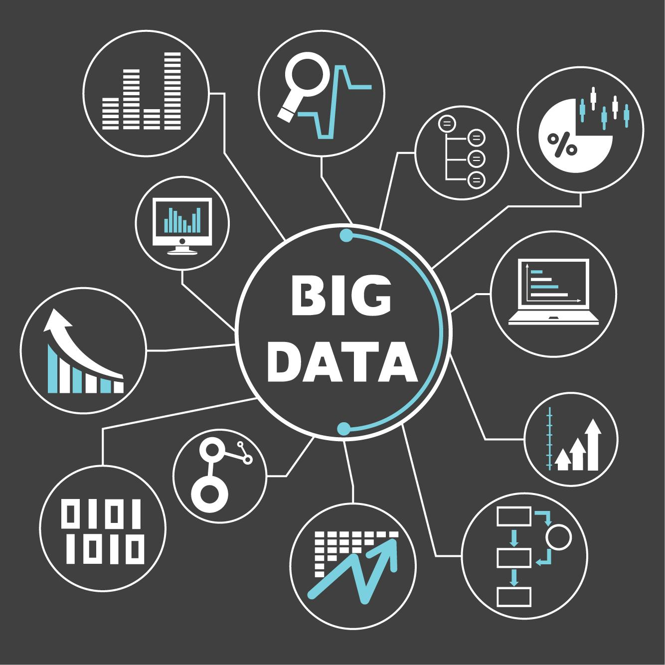
Dữ liệu lớn (Big Data)
Dữ liệu lớn (Big Data) là tập hợp dữ liệu có dung lượng vượt mức đảm đương của những ứng dụng và công cụ truyền thống. Kích cỡ của Big Data đang từng ngày tăng lên, và tính đến năm 2012 thì nó có thể nằm trong khoảng vài chục terabyte cho đến nhiều petabyte (1 petabyte = 1024 terabyte) chỉ cho một tập hợp dữ liệu mà thôi.

Slide 28

3.2. Lĩnh vực công nghệ sinh học
Tập trung vào nghiên cứu để tạo ra những bước nhảy vọt trong Nông nghiệp, Thủy sản, Y dược, chế biến thực phẩm, bảo vệ môi trường, năng lượng tái tạo, hóa học và vật liệu.

Slide 29
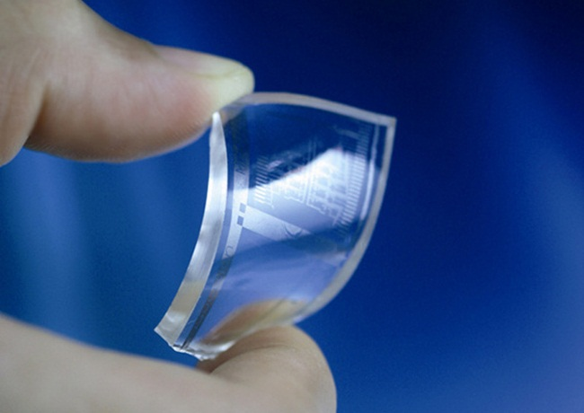
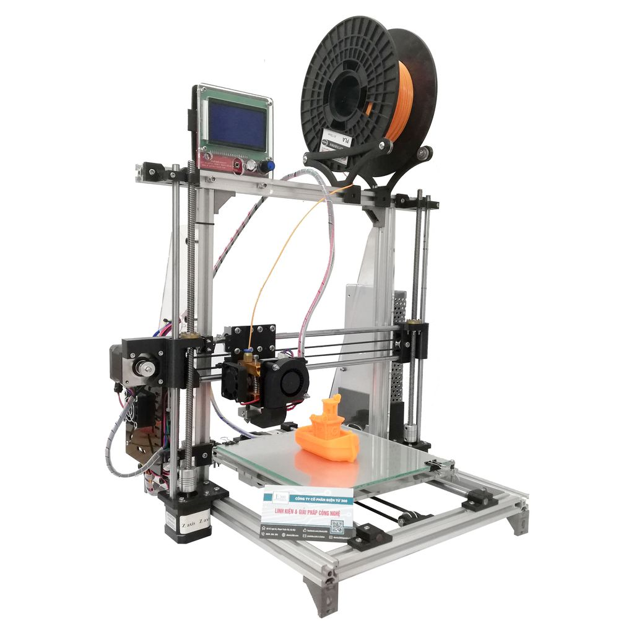
3.3. Lĩnh vực vật lý
Công nghệ in 3D: tạo ra vật thể bằng cách in theo các lớp từ một bản vẽ hay một mô hình 3D có trước, có thể tạo ra gần như mọi vật trong thời gian ngắn
Vật liệu mới: mang những thuộc tính từng bị coi là ảo tưởng như nhẹ hơn, bền hơn, có thể tái chế và dễ thích ứng.

Slide 30
Chương IV: Khi nào một hệ thống được coi là công nghiệp 4.0?
Khả năng tương tác
Minh bạch thông tin
Công nghệ hổ trợ
Phân quyền quyết định

Slide 31

Chương V: Mặt trái của cách mạng công nghiệp 4.0
Mặt trái của Cách mạng Công nghiệp 4.0 là nó có thể gây ra sự bất bình đẳng. Đặc biệt là có thể phá vỡ thị trường lao động. Khi tự động hóa thay thế lao động chân tay trong nền kinh tế, khi robot thay thế con người trong nhiều lĩnh vực, hàng triệu lao động trên thế giới có thể rơi vào cảnh thất nghiệp, nhất là những người làm trong lĩnh vực bảo hiểm, môi giới bất động sản, tư vấn tài chính, vận tải.

Slide 32
Chương VI: Ảnh hưởng của cách mạng công nghiệp 4.0 lên Việt Nam

Slide 33
6.2. Cơ hội và thách thức đối với giáo dục nghề nghiệp tại Việt Nam trong thời kì công nghệ
Gồm 2 cơ hội chủ yếu sau:
Cuộc CMCN 4.0 xuất hiện thời kỳ này đang là thời kỳ dân số vàng và là thời kỳ đổi mới ở nước ta.
Ngày 4/11/2013 Hội nghị Trung ương 8, Khóa XI đã ban hành nghị quyết số 29/NQ-TW về đổi mới căn bản và toàn diện giáo dục và đào tạo đáp ứng yêu cầu công nghiệp hóa, hiện đại hóa trong điều kiện kinh tế thị trường định hướng xã hội chủ nghĩa và hội nhập quốc tế.

Slide 34
6.2. Cơ hội và thách thức đối với giáo dục nghề nghiệp tại Việt Nam trong thời kì công nghệ
Các thách thức cơ bản:
Thứ nhất, thách thức từ những nhu cầu đào tạo
Thứ hai, thách thức trước sự đòi hỏi tính linh hoạt, cấp bách đáp ứng kịp thời đồng thời 2 nhiệm vụ hết sức lớn lao do đặc trưng của cuộc CMCN 4.0 đặt ra, đó là phải đào tạo được những nghề mà việc làm chưa từng tồn tại trước đó và nghề mà việc làm sử dụng công nghệ chưa từng được phát minh.

Slide 35
6.2.1. Các ứng dụng công nghệ hiện đại đã áp dụng tại Việt Nam
Ứng dụng vào sản xuất dược phẩm
Ứng dụng vào sản xuất nông nghiệp
Ứng dụng vào quân sự
Ứng dụng trong ngành Dầu khí

Slide 36
6.3. Cách mạng công nghiệp 4.0 ảnh hưởng thế nào đến thị trường Việt Nam?
Ảnh hưởng từ Cách mạng công nghiệp 4.0 đến thị trường tài chính
Tác động của công nghiệp 4.0 lên tình hình đô thị thông minh
Ảnh hưởng của CN 4.0 đến việc làm tại Việt Nam

Slide 37

Notes:
Q&A

Slide 38
THANK YOU FOR WATCHING AND LISTENING

